Slide 1

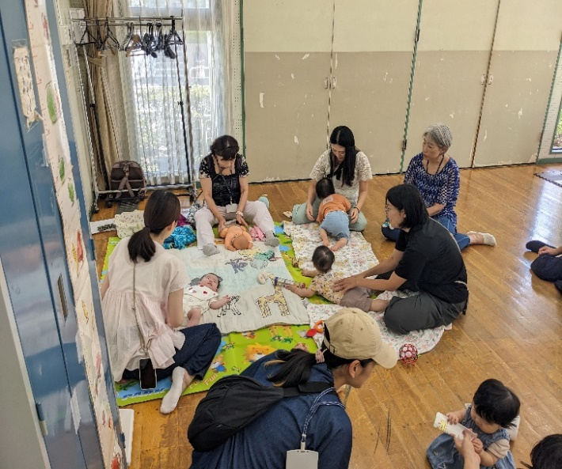
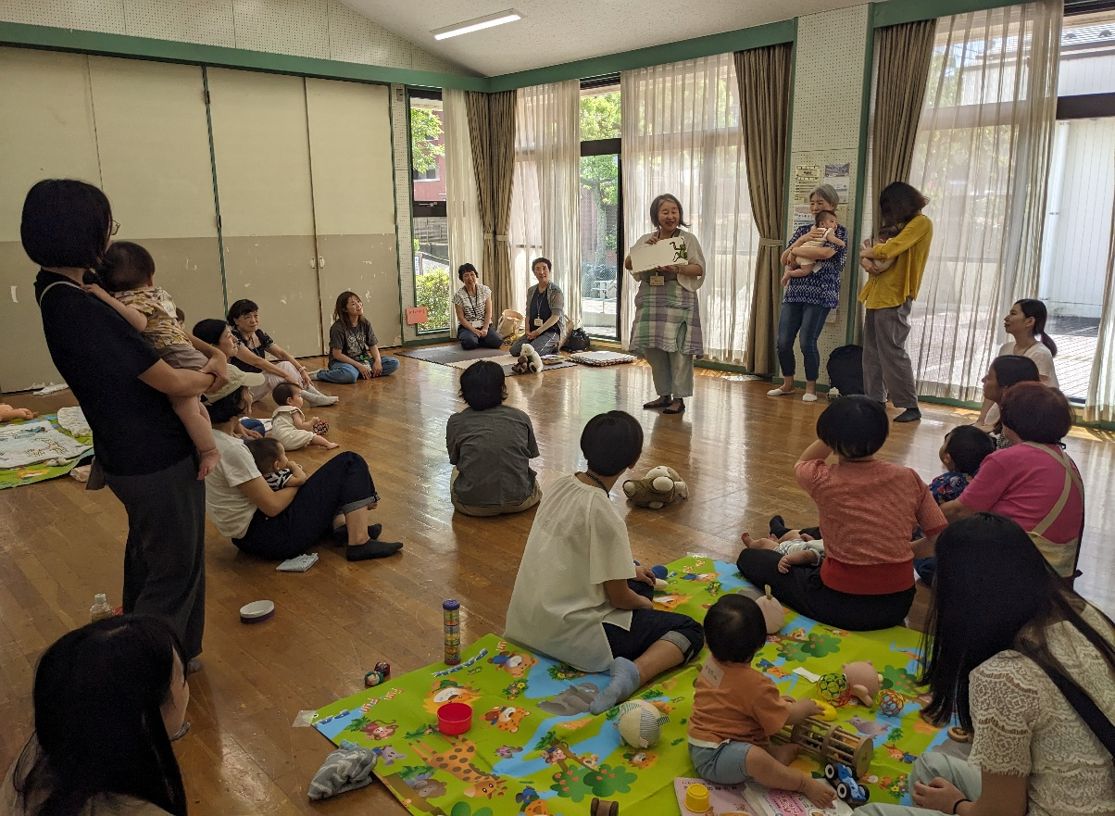


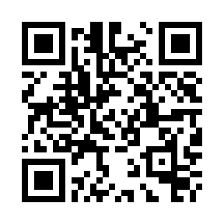


主催：等々力地区子育て関係団体ネットワーク
「玉堤リバーひろば」のご案内です
玉堤一丁目おでかけひろばが中心となり、等々力地区子育て関係団体
ネットワークで立ち上がった乳幼児親子や妊娠中の方を対象とした
あそび場です。是非ご参加ください♪
不定期でファミリーサポートアドバイザー、子育て支援コーディネーター、
保健師なども在席する日程・時間もございます。※事前問い合わせ不可
おしゃべりしながら、ほっと一息つきに来ませんか？
当日のおおまかなスケジュール
日時・場所
10：00～ 受付開始
10：15～ すばなしの会によるお話会等
（わらべうた・絵本）
10：45～ 自由あそび・相談コーナー、
ゲスト団体によるイベント等
11：30 終了
☆日程
毎月第1水曜日
☆時間
10：00～11：30
☆場所
玉堤地区会館 1階大会議室
（玉堤１－１２－１８）
社協HP
※事前お申し込みは不要です
【問い合わせ先】
社会福祉協議会等々力地区事務局 TEL：070-3946-9798
（平日 8：30～17：00）

